Slide 1
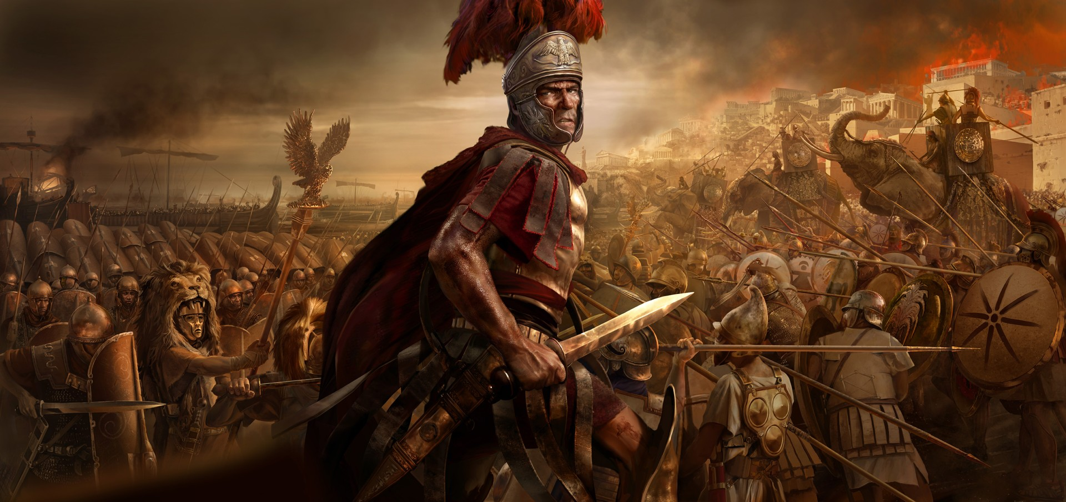
Az ókori Róma
A köztársaság kora
Kr. e. 510 – Kr. e. 27
A PUN-RÓMAI HÁBORÚK

Slide 2
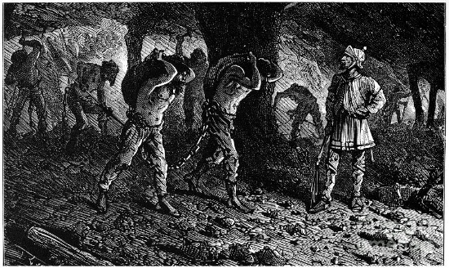
Az ókori római köztársaság terjeszkedése
A Kr. e III. század elejére megszületik a terjeszkedés igénye, Rómának adósrabszolgák helyett igazi rabszolgák kellenek .

Slide 3
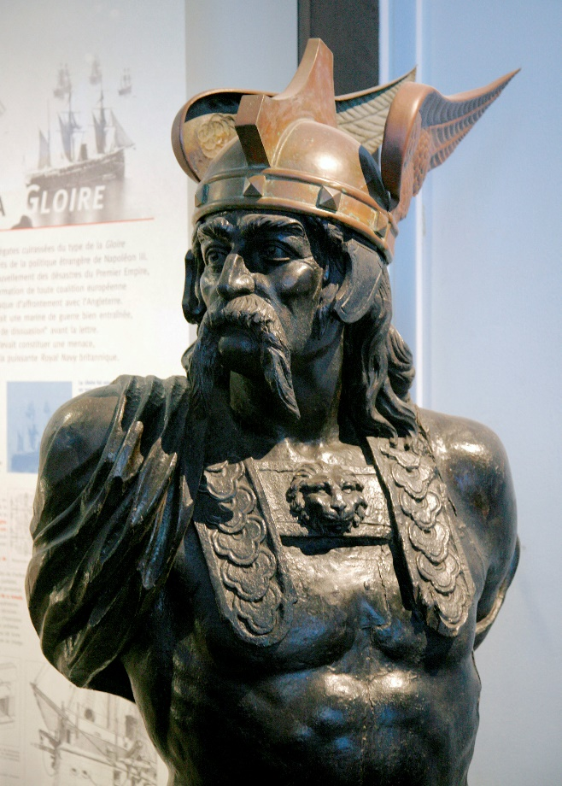
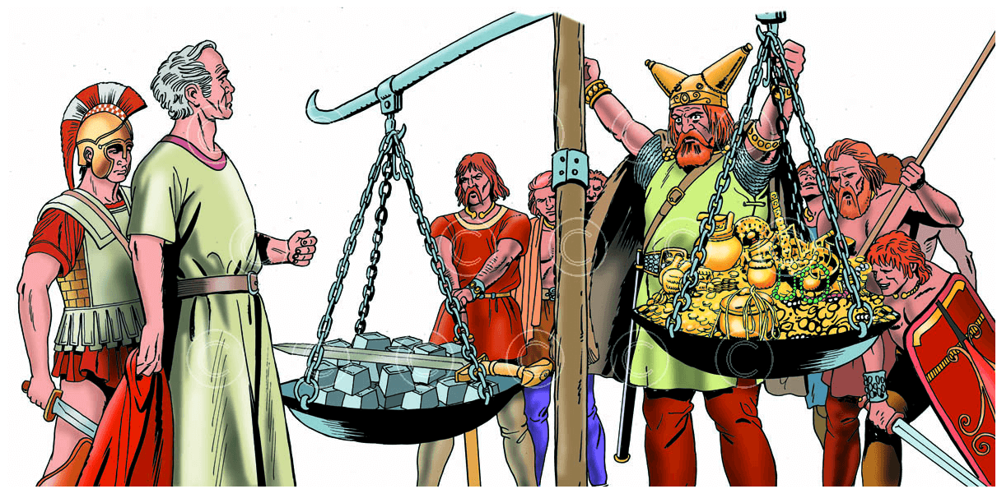
A gallok támadása Kr.e. 390-ben
A Római Köztársaság terjeszkedésének korai szakaszában gall törzsek törnek Közép-Itáliába.
Vezetőjük: Brennus
A gallok legyőzik a római sereget, majd megostromolják Rómát
A gallok 1000 font (327 kg) arany hadisarcot követeltek Rómától
Brennus: „Vae victis!” (jaj a legyőzötteknek)

Slide 4
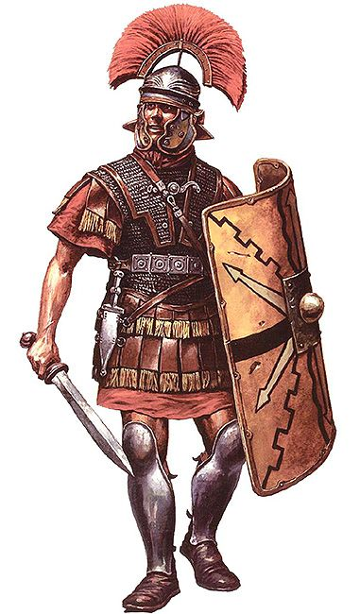
A római hadsereg felépítése
Általános hadkötelezettség (17-46 életév között, majd 60-ig /seniores/ városvédelem)
Nincs állandó hadsereg, csak hadjáratokra vonulnak be
Alapja a vagyoni felosztás (Servius Tullius), az 5 classis 193 centuriát (századot) állított ki, + szövetségesek (500 fős cohorsok), + idegen zsoldosok (pl. krétai íjászok)
Alapegysége a 4 legio (1 legio = 4200-6200 fő), benne 30 manipulus (1 manip.= 140-200 fő), egy manipulusban 2 centuria (1 cent.=70-100 fő).
A hadsereg élén a DUX (vezér) állt, győzelem esetén IMPERATOR cím járt neki, nagy győzelem esetén TRIUMPHUS vagyis diadalmenetet.

Slide 5
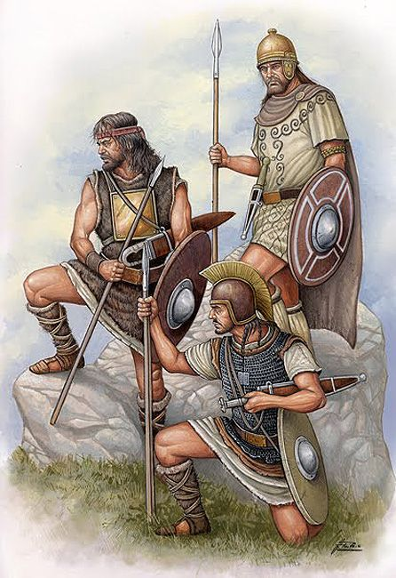
A punok eredete, birodalma
- Karthágót türoszi telepesek alapították de független Türosztól, fokozatosan gyarmatosítja Észak-Afrikát és az itáliai szigeteket
- Az állam élén két bíró – „SUFFET” és egy kereskedőkből és hajótulajdonosokból álló tanács volt
- Zsoldoshadserege volt, de a tisztikar karthágói arisztokratákból állt
- A meghódított népeket katonaállításra kötelezték
- A nagybirtokaik a tömeges rabszolgamunkára épültek
- Virágkora a Kr. e. 4. század

Slide 6
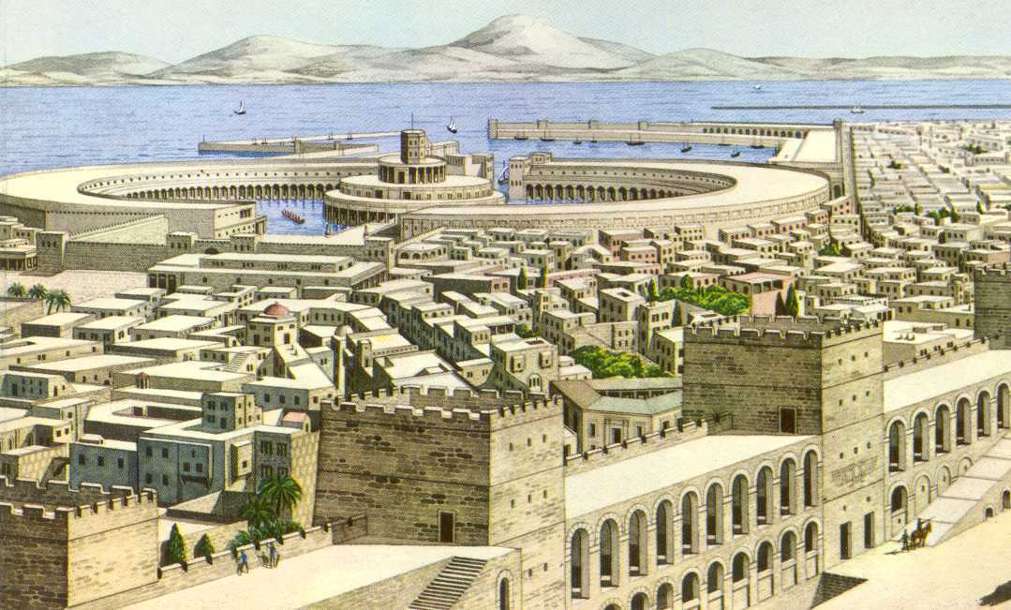
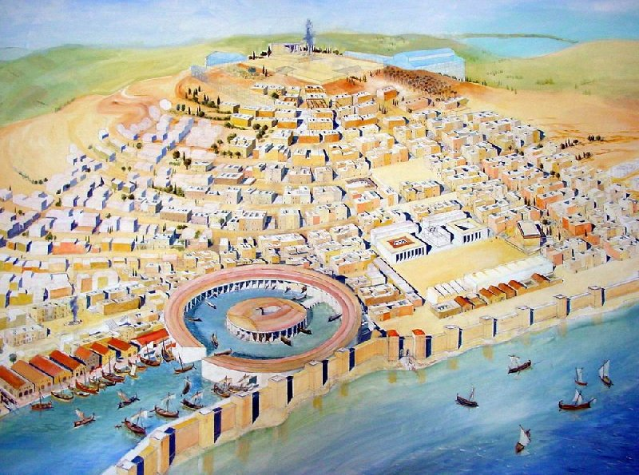
Karthágó városa a fénykorában (Kr. e. 4. század)

Slide 7
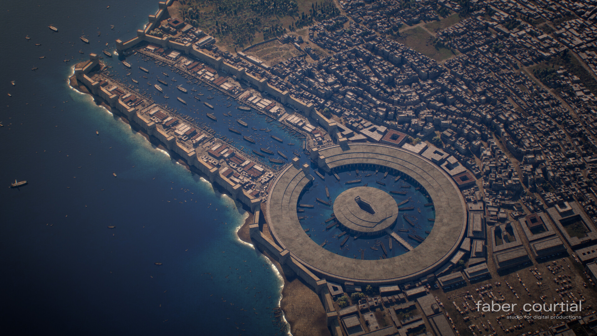

Slide 8
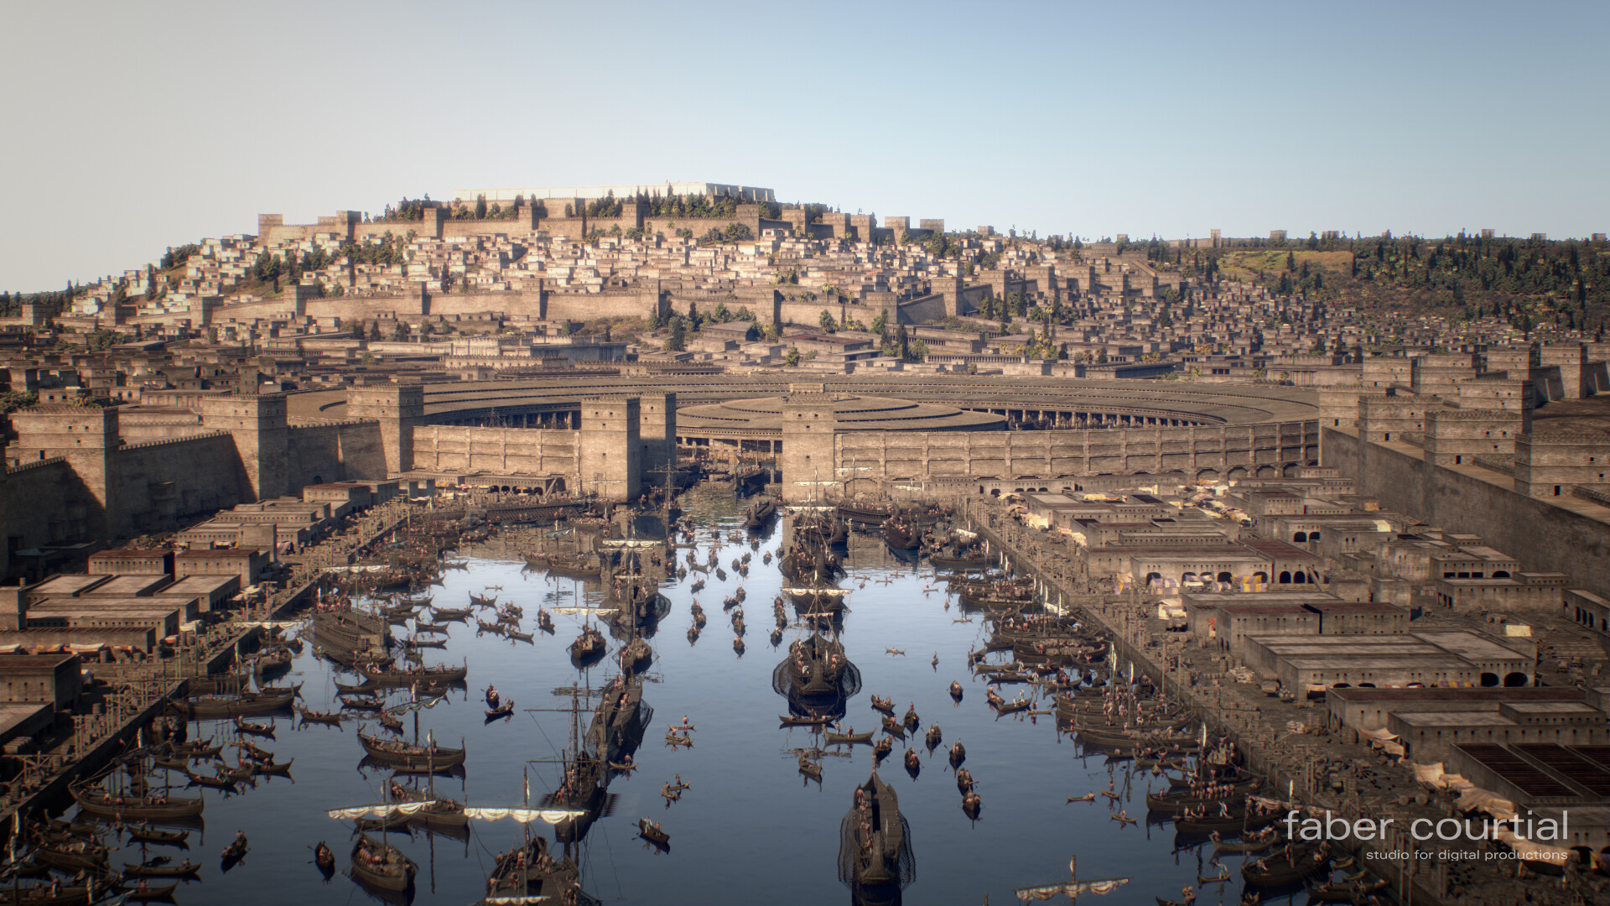

Slide 9
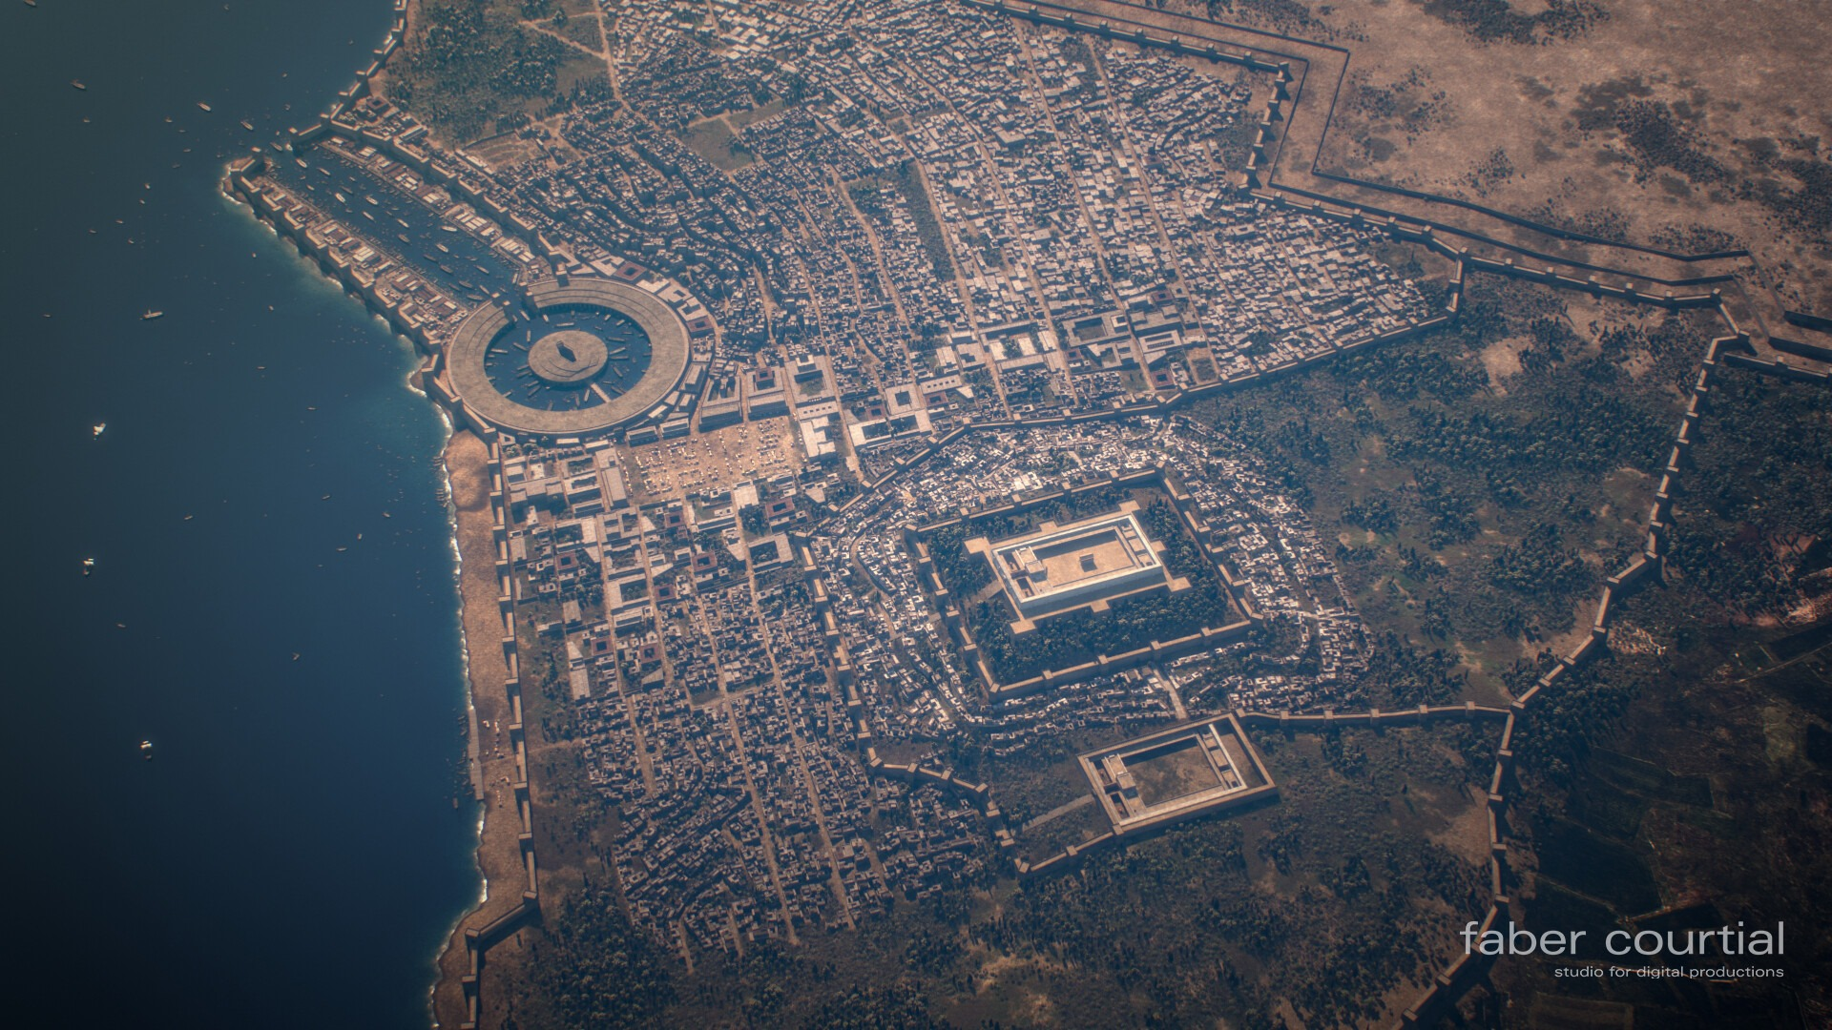

Slide 10
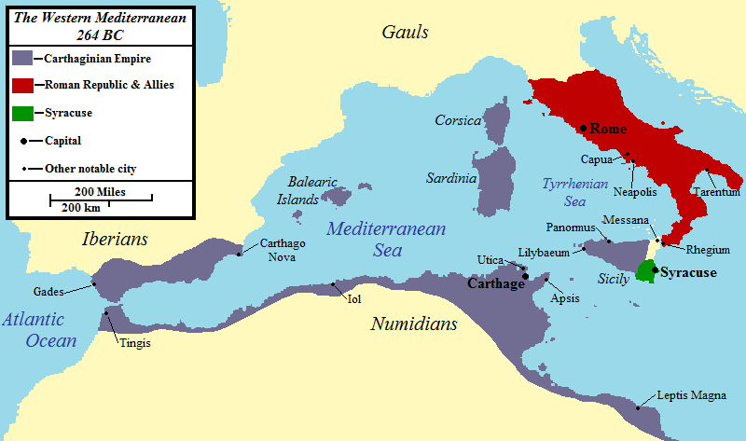
A punok terjeszkedése a Kr. e. 3. században

Slide 11
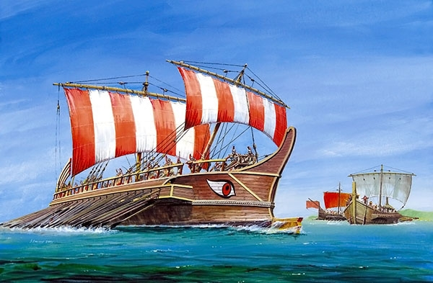
A Pun-Római háborúban Karthagónak hatalmas tengeri flottája volt, a Rómaiak viszont gyengék voltak a tengeren.
Az 1. pun háború Kr.e. 246-tól-241-ig
A monda szerint - amikor Karthágó elindult Róma felé, egy vihar érte őket, s az egyik hajójuk Róma közelében partra vetődött. Így a rómaiak lemásolták a háromevezősoros hajóikat. Két hónap alatt 120 ilyen hajót építettek! Ez még ma is rekordnak számít.

Slide 12
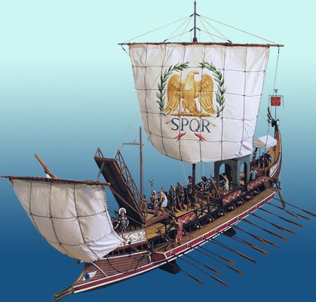
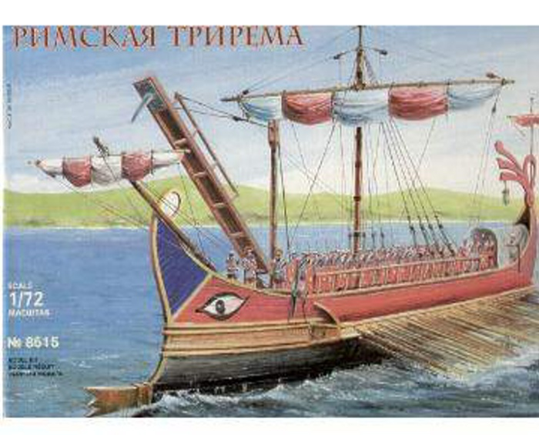
A rómaiak nemcsak lemásolták Karthagó hajóit, még tovább is fejlesztették a hajókat!
A hajóikat ún. „csapóhíddal” szerelték fel, mert így a küzdelmet szinte szárazföldivé tehették, és ezt mind a tengeren!

Slide 13

Az 1. pun háború mérlege
- római győzelem: megfosztotta a punokat Szicíliától, Korzikától és Szardíniától
- Róma súlyos hadisarcot követelt a legyőzöttektől
- a magas adók miatt felkelés Karthágóban: hazarendelik Szardínia és Korzika helyőrségét – ezek után ez a két sziget is Rómáé lesz
- Róma a háború után szerzi meg az Illír partvidéket

Slide 14
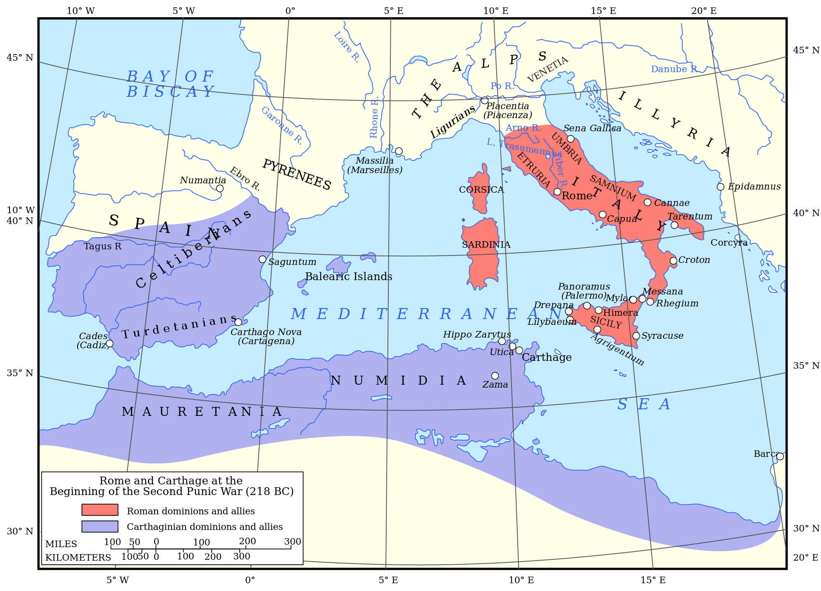
Az 1. pun háború mérlege

Slide 15
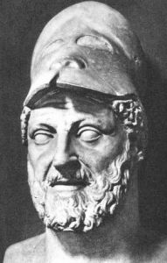
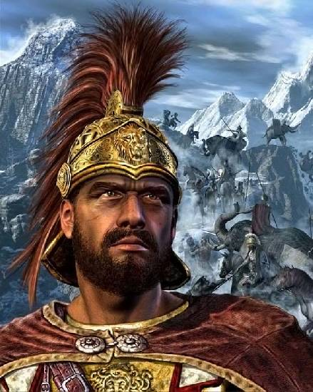
A 2. pun háború – Kr. e. 218 – 202
Hamilkar Barkasz (pun hadvezér) megszerzi Hispánia déli részét, Nova Karthagot (új Karthágót).
Róma szövetséget köt Saguntummal (hispániai város)
Hannibál elfoglalja Saguntumot – és újabb háborút szít

Slide 16
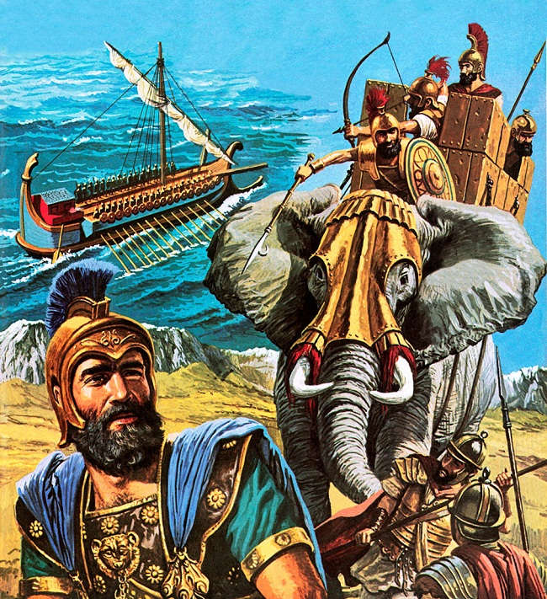
A 2. pun háború – Kr. e. 218-202
Hannibál 50 ezres serege az Alpokon át északról támad Itáliára (50-60%-os veszteség).
Ezt a gallok csatlakozása kompenzálja.
Karthagoi győzelmek a Trasimenus-tónál (217) és Cannae- nál (216), Róma súlyos vereséget szenved
Róma taktikát változtat: elvágja az utánpótlási vonalakat, vissza hódítja az elpártolt szövetségeseket

Slide 17
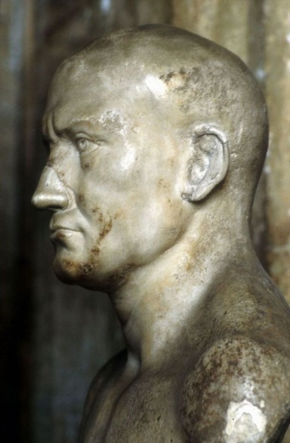

A 2. pun háború – Kr. e. 218-202
Róma Hispániából vissza szorítja a Karthágói csapatokat
Kr. e. 205-től Publius Cornelius Scipio az új Konzul., a következő évben partra száll É-Afrikában
Kr. e. 202-ban Zamánál (a mai Tunézia területén) végleg legyőzi Hannibált
Róma békefeltételei: Karthágó elveszíti Afrikán kívüli gyarmatait, csak Róma engedélyével viselhet háborút, nem lehet zsoldosserege, 10 ezer talentum hadisarcot kell fizetnie Rómának (1 talentum=6000 ezüst pénz=32,7 kg színezüst)

Slide 18
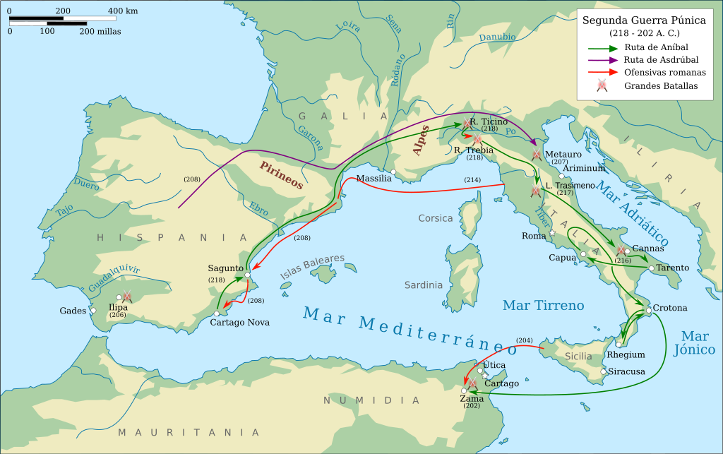

Slide 19
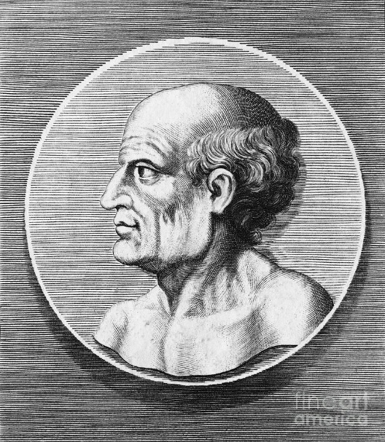

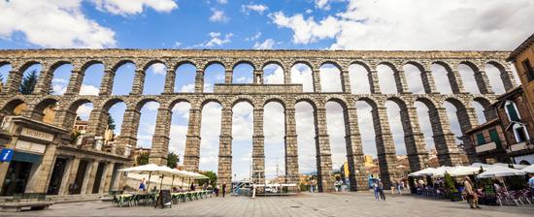
A 3. pun háború – Kr. e. 149-146
Karthágó engedély nélküli védekezésének ürügye miatt tört ki
Hispánia Róma általi meghódítása
Cato szenátor: Ceterum censeo Carthagenum esse delendam! (Egyébként javaslom, hogy romboljuk le Karthágót)
Római vízvezeték Segoviában (Hispania)

Slide 20
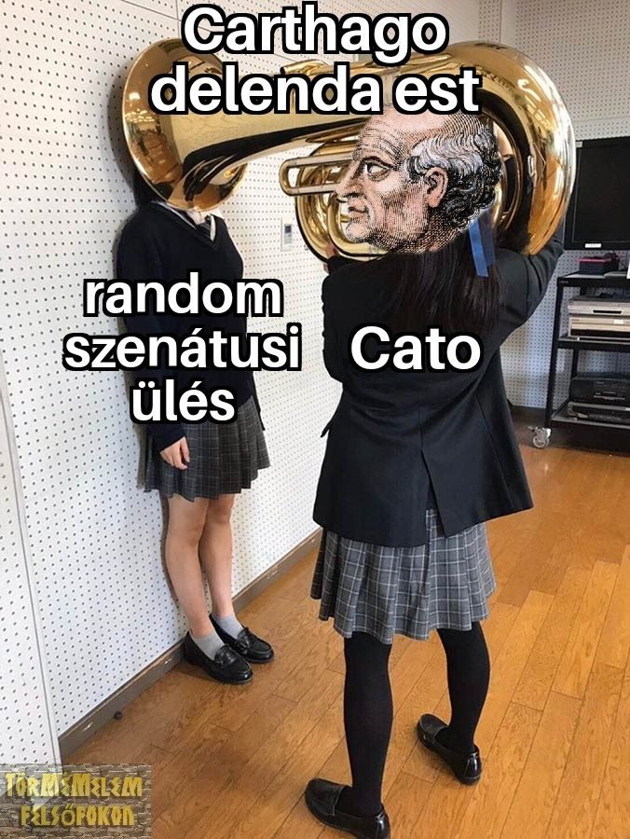

Slide 21
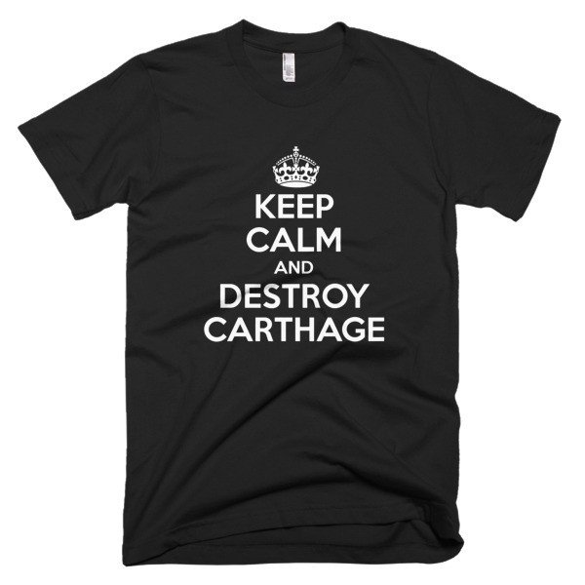
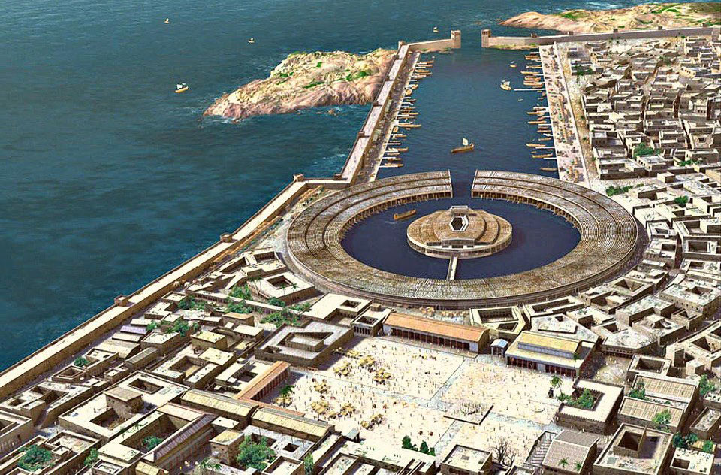
A 3. pun háború – Kr. e. 149-146
Kr. e. 146-ban a rómaiak lerombolták Karthágó városát
A területet Afrika provincia néven a birodalomhoz csatolták
A Földközi-tenger medencéjének meghódítása – Kr. e. 133-ig

Slide 22


Slide 23
KÖSZÖNÖM A FIGYELMET!

